Slide 1
第四章 光现象
第1节 光的直线传播

Slide 2
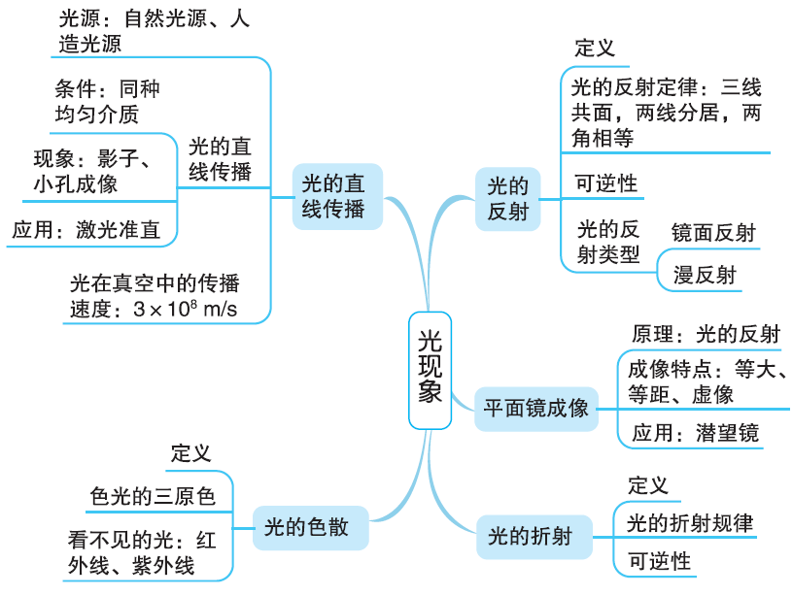

Slide 3
第1节 光的直线传播 学习内容导览
光的直线传播
光源
光的
传播速度

Slide 4
1.了解什么是光源。
2.知道光在均匀介质中沿直线传播。（重难点）
3.知道光在真空中的传播速度。

Slide 5
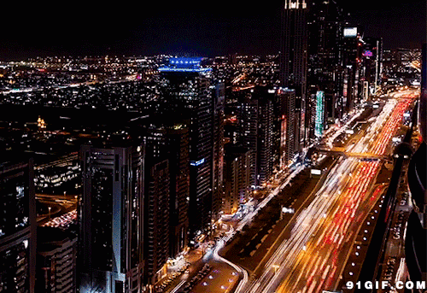
这些光来自哪里？

Slide 6


Slide 7


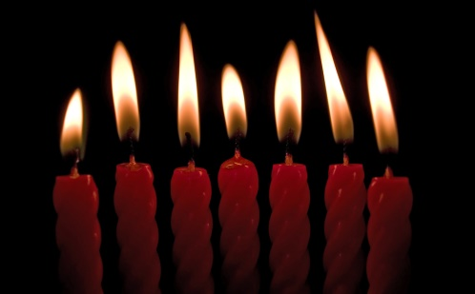
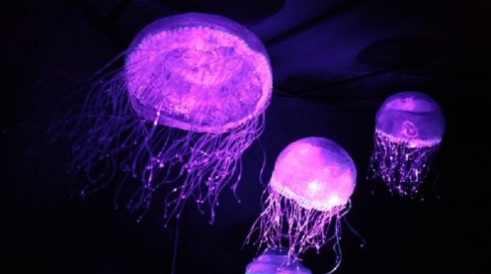

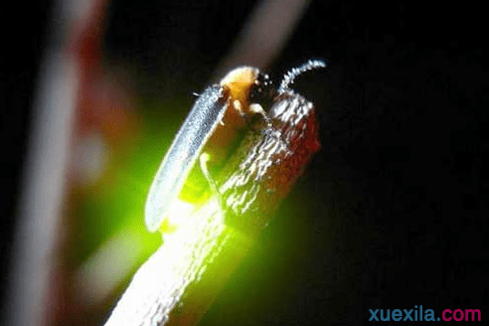
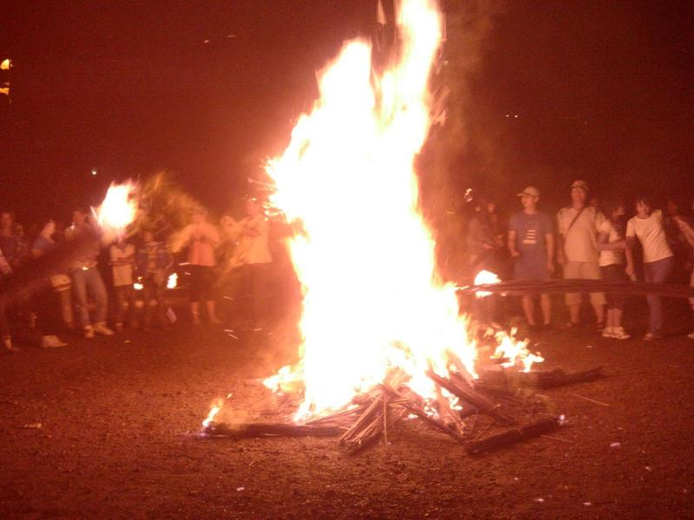

Slide 8
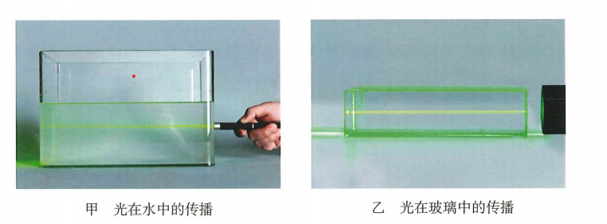
通过上面的实验你能发现什么规律？

Slide 9
光线
在物理学中，用一条带箭头的直线表示光的传播路径和方向，将这条带箭头的直线称为光线。
光线

Slide 10


光沿直线传播的应用

Slide 11
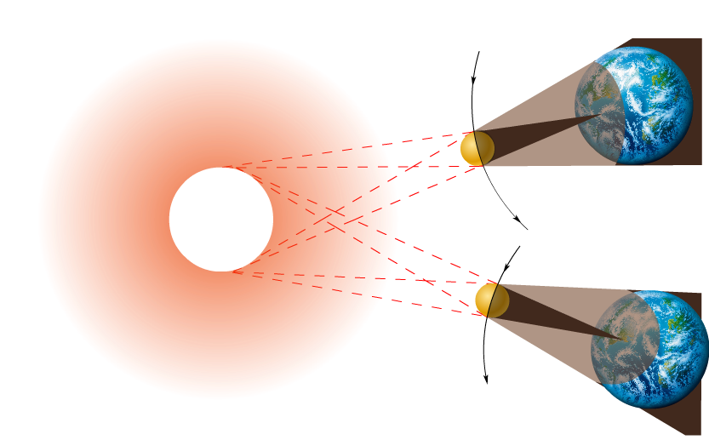
日食的形成
半影
本影
全食
地球
太阳
偏食
环食
月亮
偏食
地球

Slide 12
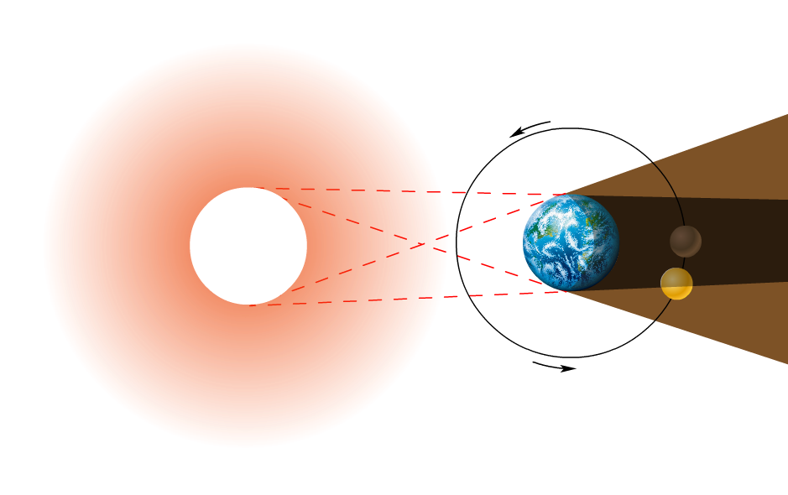
月食的形成
太阳
地球
月球

Slide 13
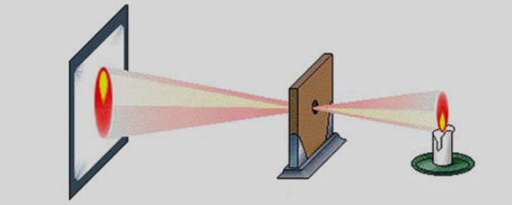
小孔成像的原理是什么？

Slide 14
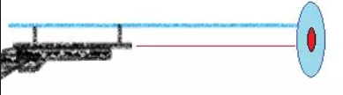
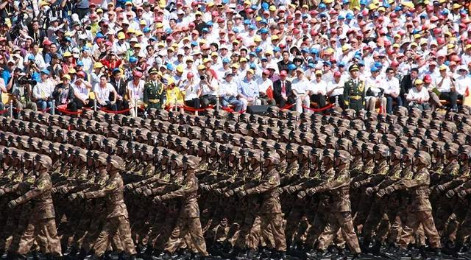
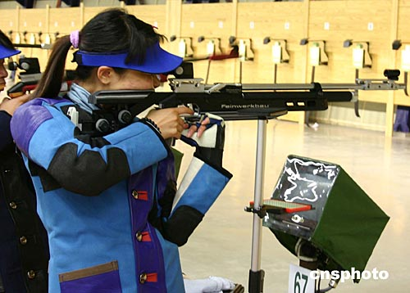

Slide 15
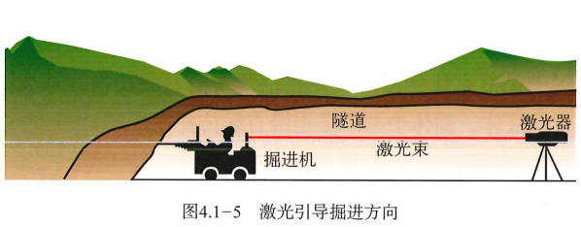

Slide 16
例1 下列说法中正确的是( )
A. 太阳和月亮都是光源
B. 光在同种介质中沿直线传播
C. 人看见物体是由于人眼发出光线射到物体上
D. “小孔成像” 是由光的直线传播形成的
D

Slide 17

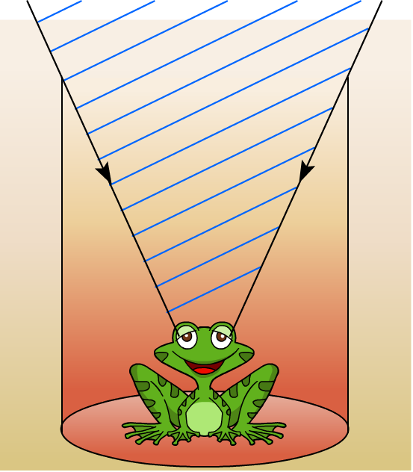
例2 “井底之蛙” 这个成语大家都很熟悉吧? 你能解释为什么 “坐井观天，所见甚小” 吗? 你能根据光的直线传播原理画图来说明吗?

Slide 18
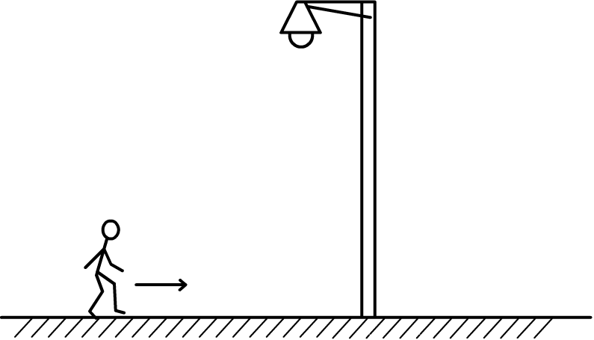
例3 如图所示，晚间小红经过一盏路灯，灯光照射人所形成的影子的长度会发生变化，变化的情况是( )
A. 先变长后变短
B. 先变短后变长
C. 逐渐变长
D. 逐渐变短
B

Slide 19
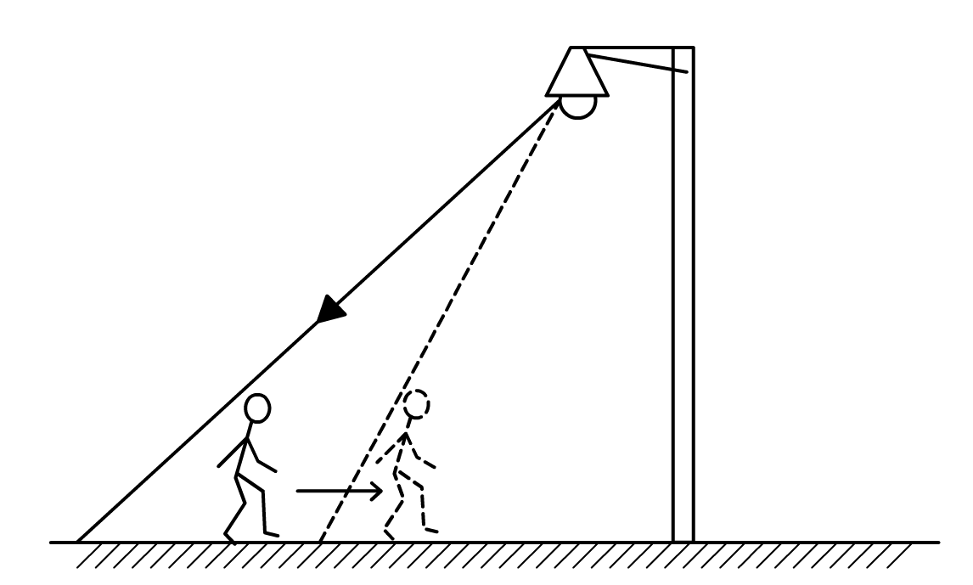
解析: 路灯发出的光被人遮挡，不能到达人的身前(或身后)，所造成的暗区即为影子，如图所示，AB 区域即为人影。当人靠近路灯时，AB 变为 A'B' ，即变短，当人走到路灯的另一侧远离路灯时，则人影变长。
A
B
A’
B’

Slide 20
（1）通常情况下光在真空的传播速度近似取多少？
（2）我们通常认为光在空气中的传播速度与在真空中的传播
速度的关系是什么？
（3）光在水中的传播速度约是其在真空中传播速度的多少倍？（4）光在玻璃中的速度约是其在真空中速度的多少倍？

Slide 21
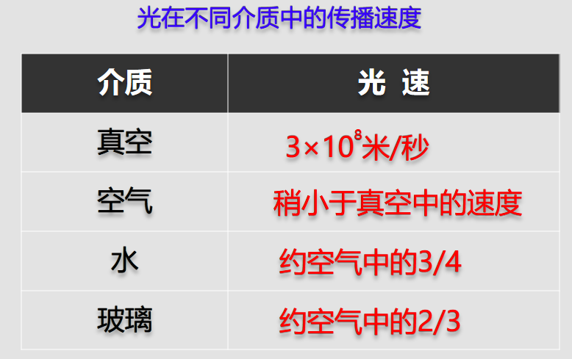

Slide 22
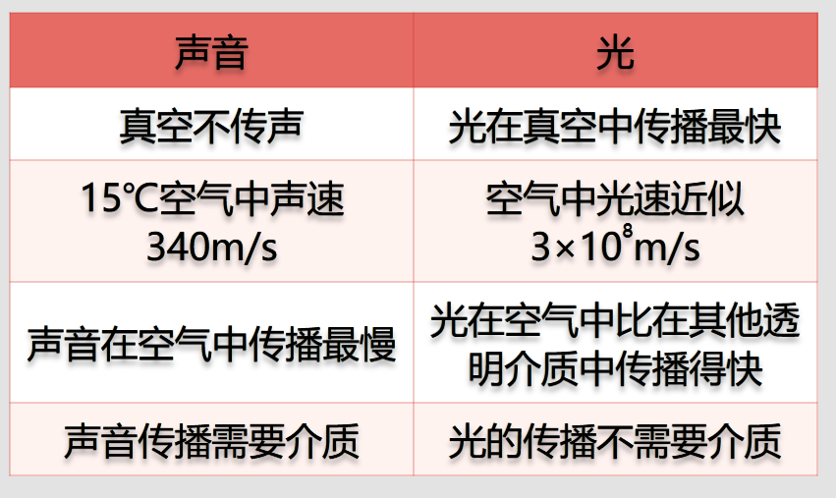
声和光的不同

Slide 23
例4 运动会上100 m跑比赛时，如果计时员听到发令枪声才计时，比看到冒烟计时早些还是迟些？哪个更准确？
迟些。看冒烟计时更准确。

Slide 24
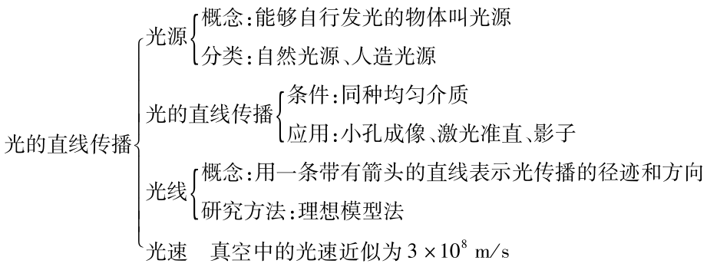

Slide 25
根据课堂安排适量练习

Slide 26
教材课后练习题

